Slide 1

Enseigner la compréhension
Des démarches d’enseignement

Slide 2
Programmes- compétences- attendus
https://kboulet.netboard.me/compr8hension/?tab=108701
Tableau diapo suivante

Slide 3
Attendus de fin de cycles
Programmes | Cycle 1 | Cycle 2 | Cycle 3
 | Les élèves ont développé des compétences dans l’usage du langage oral et appris à parler ensemble, entendu des textes et appris à les comprendre. | Les démarches et stratégies permettant la compréhension des textes sont enseignées explicitement | En lecture, l’enseignement explicite de la compréhension doit être poursuivi, en confrontant les élèves à des textes et des documents plus complexes. La pratique de l’écriture doit être quotidienne, les situations d’écriture variées, en lien avec les lectures, la conduite des projets et les besoins des disciplines.
Compétences à développe |  | Comprendre et s’exprimer à l’oral - Écouter pour comprendre des messages oraux ou des textes lus par un adulte. Lire - Comprendre un texte et contrôler sa compréhension. | Comprendre et s’exprimer à l’oral - Écouter pour comprendre un message oral, un propos, un discours, un texte lu. Lire - Comprendre un texte littéraire et se l’approprier. Contrôler sa compréhension et devenir un lecteur autonome. - Comprendre des textes, des documents et des images et les interpréter.
Attendus de fin de cycles | -Comprendre des textes écrits sans autre aide que le langage entendu | -Lire et comprendre des textes variés, adaptés à la maturité et à la culture scolaire des élèves | - Écouter un récit et manifester sa compréhension en répondant à des questions sans se reporter au texte. -Lire, comprendre et interpréter un texte littéraire adapté à son âge et réagir à sa lecture. -Lire et comprendre des textes et des documents (textes, tableaux, graphiques, schémas, diagrammes, images) pour apprendre dans les différentes disciplines. -Lire et comprendre des œuvres de plus en plus longues et de plus en plus complexes : - CM1 : 5 ouvrages de littérature de jeunesse et 2 œuvres du patrimoine ; - CM2 : 4 ouvrages de littérature de jeunesse et 3 œuvres du patrimoine ; - 6e : 3 ouvrages de littérature de jeunesse et 3 œuvres du patrimoine.

Slide 4
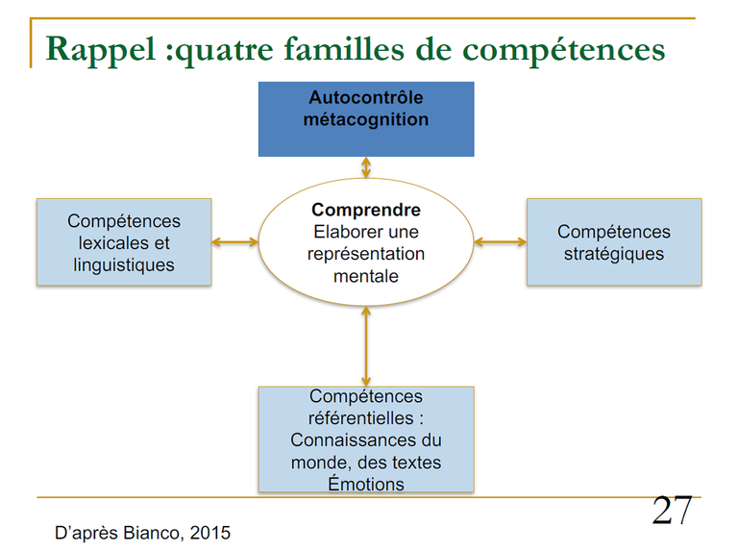
Comprendre, c'est élaborer une représentation mentale

Slide 5
Neuf types de tâches
C1 : définir, expliciter une intention de lecture
C2 : anticiper, formuler ou vérifier des hypothèses
C3 : décrire, commenter une illustration
C4 : expliquer ou reformuler le sens ou évoquer une représentation mentale à propos du phrase ou d'un texte
C5 : produire un rappel de récit complet ou partiel ou un rappel de texte explicatif ou de consigne
C6 : rendre explicite une information implicite
C7 : proposer, débattre ou négocier un interprétation
C8 : réaliser une tâche écrite impliquant la compréhension explicite et/ou implicite à propos d'un mot, d'une phrase ou d'un texte
C9 : corriger une tâche écrite portant sur la compréhension à propos d'un mot, d'une phrase ou d'un texte.
Notes:
La recherche Lire et Ecrire montre que peu de temps est alloué à la compréhension sur l'enseignement global du lire-écrire. En effet, 16% en moyenne du temps accordé à l'enseignement de la lecture est accordé à la compréhension. Cet apprentissage n'apparaît donc pas comme une priorité dans l'enseignement de lecture.
Pour décrire les pratiques liées à la compréhension, les chercheurs ont listé neuf types de tâches :
En moyenne, la modalité « répondre par écrit à des questions » (C8) est sur-représentée (elle représente près de 40% du temps alloué à la compréhension), mais ces activités sont rarement suivies de correction (C9).
Les activités orales portant spécifiquement sur l'élucidation du sens des textes sont également sous-représentées en moyenne dans les classes.
Les rappels de récit (C5) représentent en moyenne 12% du temps alloué à la compréhension.
les explicitations, les reformulations ou les élaborations de représentation mentale (tâches codées C4) constituent 16% de cette durée.
De même, les tâches consistant à rendre explicite une information implicite (codées C6) et les activités de débats ou de négociation de sens (tâches codées C7) n'occupent chacune pas plus de 3,5% du temps global.
Ces deux dernières n'apparaissent jamais dans près de la moitié des 131 classes de l'étude.

Slide 6
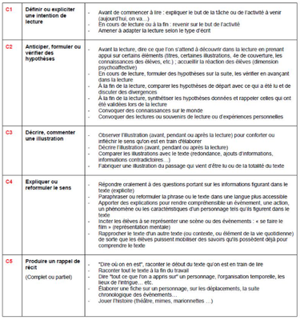
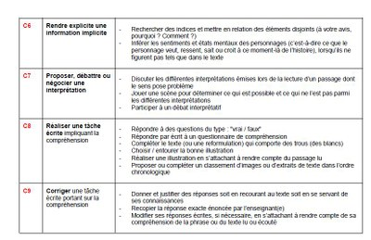

Slide 7
Des démarches possibles
-Démarches Lecture pas à pas et Visibiléo
-une démarche en maternelle
-démarche de Roland GOIGOUX, Sylvie CEBE

Slide 8
Des exemples de mise en œuvre
A l’école maternelle, Film Florence Carité la petite taupe
Narramus vocabulaire
En cycle 2, film Visibiléo Un loup pas si bête

Slide 9
En équipe d’école
A partir de la problématique initiale et des apports qui viennent d’être donnés,
affiner l’objet de travail, en restant dans la progressivité du parcours de lecteur de chaque élève au sein de l’école afin de:
-permettre à l’élève d’accéder à une image mentale du document-support, révélatrice de sa compréhension
-permettre de restituer son niveau de compréhension à l’oral et/ou à l’écrit
-mettre en place une démarche dont la progression s’établirait tout au long des cycles.
La démarche retenue pourrait être transposable dans les autres disciplines

Slide 10
